Slide 1
德语语言学导论
Don 8:00-9:40 德语语言学导论 Germ Ling 2024 Callie (双2-16.外国语学院大楼401教室 09163045.01) (S1 MW 7.3., S2 OD 21.3., S3 OD 4.4. => 7.4., S4 MW 18.4., S5 MW 11.5., S6 MW 16.5., S7 MW 30.5., S8 OD 13.6., Exam OD)

Slide 2
Einführung in die germanistische Linguistik
Ziele des Kurses
Nutzung von Zeit
Selbstvorstellung
Sitzung 1: Einführung S. 1-6
Studierenden-Präsentationen
Datenschutz-Zustimmung und Wiki-Registrierung (Kurswebseite: https://wiki.rub.de/uvu/index.php/Germ_Ling_2024)
Tandem-Partner

Slide 3
Einführung in die germanistische Linguistik

Slide 4
Lernziele
Wissenschaftliche Forschung und Methoden kennen lernen
Lernkompetenz erhöhen
Basis für Weiterbildung schaffen

Slide 5
Inhaltsverzeichnis
Grundbegriffe der Sprachwissenschaft
Phonetik und Phonologie
Morphologie
Syntax
Semantik
Pragmatik
Textlinguistik

Slide 6
Sprachwissenschaft & Linguistik
Die Sprachwissenschaft ist eine wissenschaftliche Disziplin, „die sich mit der Beschreibung und Erklärung von Sprache, Sprechen und sprachlicher Kommunikation befasst.“ (Metzler Lexikon Sprache. S.67)
Die Begriffe Sprachwissenschaft und Linguistik sind ein typisches Synonymenpaar aus Fremdwort und deutschem Wort. Das deutsche Wort Sprachwissenschaft ist für Laien durchsichtiger, während der Terminus Linguistik ein Fremdwort ist, das einerseits den Vorteil internationaler Verständlichkeit bietet, andererseits wird es manchmal als Fachwort auf bestimmte Richtungen der Sprachwissenschaft eingeengt, wie z. B. Soziolinguistik, Textlinguistik, Psycholinguistik usw. Dadurch verkörpert der Begriff Linguistik mehr oder weniger „moderne Linguistik“ des 20. Jahrhunderts, die sich von der traditionellen Sprachwissenschaft unterscheidet.

Slide 7
Ist die Linguistik eine Geisteswissenschaft oder Naturwissenschaft?
Die Linguistik ist einerseits eine Geisteswissenschaft, weil sie die Sprache als ihren Forschungsgegenstand hat und die Sprachstruktur, Sprachgeschichte sowie die sozialen und kulturellen Bedingungen des Sprachwandels erforscht.
Andererseits ist sie eine Naturwissenschaft, weil sie Gesetze natürlicher Sprachen aufdeckt und mit naturwissenschaftlichen Methoden die Daten der sprachlichen Äußerungen analysiert und dabei vom typischen empirischen Verfahren des Experiments Gebrauch macht.
Die Linguistik arbeitet auch eng mit den naturwissenschaftlichen Fächern, wie z. B. Physik, Biologie, Physiologie, Anatomie, Psychologie usw. zusammen, um beispielsweise Sprachprobleme durch angeborene Sprachschäden, wie auch Sprachstörungen durch Unfälle und Krankheiten zu lösen.

Slide 8
Aufgabe der germanistischen Linguistik
Die Aufgabe der germanistischen Linguistik ist die Beschreibung und Untersuchung der deutschen Sprache als ein komplettes Sprachsystem in der Vergangenheit und Gegenwart in Grammatik und Wortschatz.
Die germanistische Linguistik befasst sich demnach
-mit der systematischen Untersuchung der Struktur der deutschen Sprache auf der Laut-, Wort-, Satz- und Textebene;
-mit der Entwicklung der deutschen Sprache, also der Sprachgeschichte, den früheren Sprachstufen und der Gegenwartssprache;
-mit der Dialektforschung;
-mit der sprachlichen Differenzierung unterschiedlicher sozialer Gruppen bzw. Schichten.

Slide 9

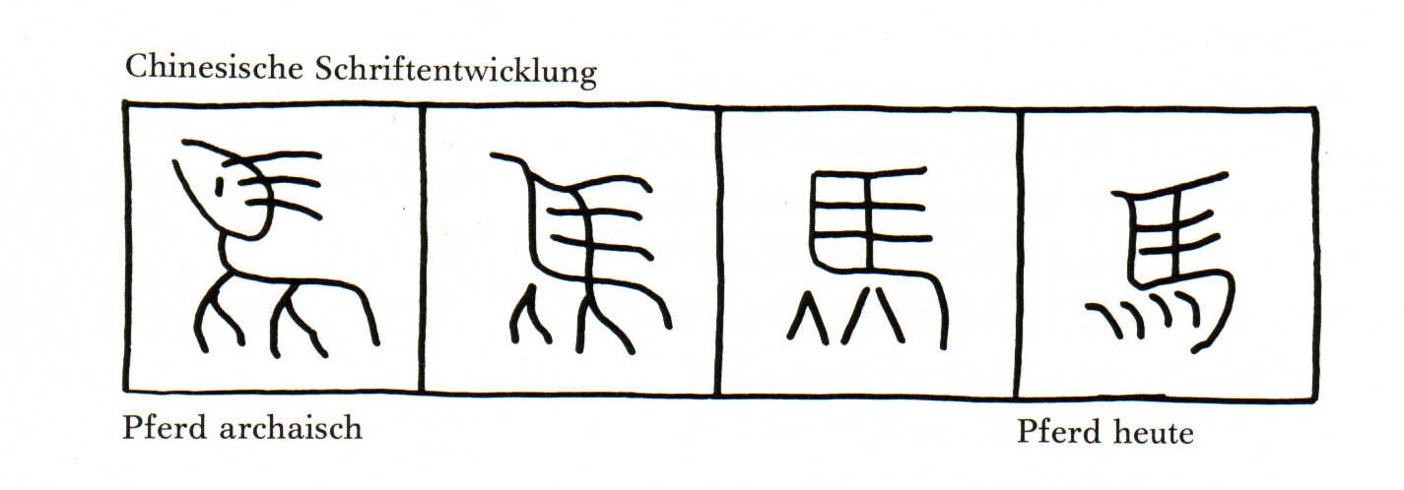

Geschichte der Sprachwissenschaft
Phase 1: Philologie (5.Jh.v.Chr.)
Indien
Griechenland und Rom

Slide 10

Phase 2: Historisch-komparative
Sprachwissenschaft (18.Jh.)
Entdeckung von William Jones (1786)
Wortbedeutung Sprache | Mutter | Zwei | Drei
Griechisch | mētēr | duo | treis
Lateinisch | māter | duo | trēs
Sanskrit | mātār | dvāu | trayah

Slide 11
Franz Bopp (1816)
Über das Konjugationssystem der Sanskrit-Sprache im Vergleich mit jenem der griechischen, lateinischen, persischen und germanischen Sprache
《论梵文动词变位系统，与希腊语、拉丁语、波斯语和日耳曼语相比较》
Grimmsches Gesetz (1822)
Entdeckung des systematischen Lautwandels zwischen Germanischen, Griechischen und Lateinischen.

Slide 12
Die erste Lautverschiebung
（第一次音变）
lateinisch
gotisch
englisch
neuhochdeutsch
pater
fadar
father
Vater

Slide 13
Stammbautheorie von August Schleicher（谱系树理论） （1821-1868）
Sprachfamilie
Sprachgruppe
Sprache
Indoeuropäische Sprachfamilie
Germanische Sprachen
    Englisch, Deutsch, Niederländisch, Dänisch, Schwedisch, Norwegisch, Isländisch.
Römische Sprachen
    Französisch, Italienisch, Portugiesisch, Spanisch, Rätoromanisch(in der Schweiz)
  Slawische Sprachen
    Russisch, Polnisch, Slowakisch, Tschechisch, Bulgarisch.

Slide 14
Sino-Tibetanisch
Chinesisch
birmanisch
Tibetisch

Slide 15
Wilhelm von Humboldt (1767-1835)
Flektierende Sprachen:
  Englisch, Französisch, Deutsch, Russisch
Isolierende Sprachen:
  Chinesisch, Vietnamesisch, Birmanisch
Agglutinierende Sprachen:
  Türkisch, Japanisch, Finnisch

Slide 16
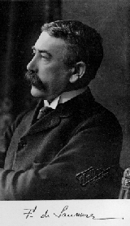
Phase 3: Linguistik (19. Jh.)
费尔迪南 · 德 · 索绪尔
（Ferdinand de Saussure）
《普通语言学教程》（Grundfragen der allgemeinen Sprachwissenschaft）1931

Slide 17
Beiträge von Saussure
Strukturalismus
Neue linguistische Ansätze:
languge und parole
 Zwei Beobachtungsweisen
Synchronisch /diachronisch
 Zwei Dimensionen:
paradigmatische/syntagmatische Beziehungen
 Zeichentheorie

Slide 18
1. Grundbegriffe der Sprachwissenschaft

Slide 19
Was ist die Sprache?
Der funktionale Aspekt:
(1) Die Sprache ist ein Werkzeug des Denkens und Handelns.
(2) Die Sprache ist die unmittelbare Wirklichkeit des Gedankens. (Karl Marx)
(3) Die Sprache ist ein Mittel der Verständigung.
(4) Die Sprache ist das wichtigste Kommunikationsmittel des Menschen.
(5) Die Sprache ist die Kleidung der Gedanken. (Samuel Johnson, engl. Schriftsteller)
(6) Die Sprache dient dem Austausch von Informationen und erfüllt epistemologische (die Organisation des Denkens betreffend), kognitive und affektive Funktion.
(7) Die Sprache ist Ausdruck konkreter Kommunikationsereignisse.
(8) Die Sprache ist unmittelbarer Austausch eines organischen Wesens in dessen sinnlicher und geistiger Geltung. (Wilhelm von Humboldt)

Slide 20
Was ist die Sprache?
Der strukturalistische Aspekt:
(9) Die Sprache ist das primäre System von Zeichen.
(10) Die Sprache ist ein konventionelles System von Zeichen.
(11) Die Sprache ist ein System von Regeln.
(12) Die Sprache ist ein Primärkode aus Zeichenvorrat und Kombinationsregeln.
Der intentionale Aspekt:
(13) Die Sprache ist eine Form sozialen Handelns.
(14) Die Sprache ist das grundlegende Mittel der Handlungssteuerung.
(15) Die Sprache ist eine psychophysische Tätigkeit.

Slide 21
Grundbegriffe der Sprache
Sprache als Zeichensystem
(Bezeichnendes & Bezeichnetes)
Langage & Langue & Parole
Performanz & Kompetenz
Syntagmatische Relation & paradigmatische Relation
Diachronie & Synchronie

Slide 22

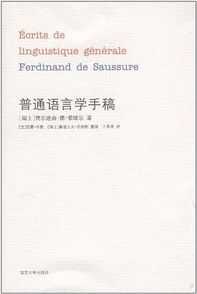
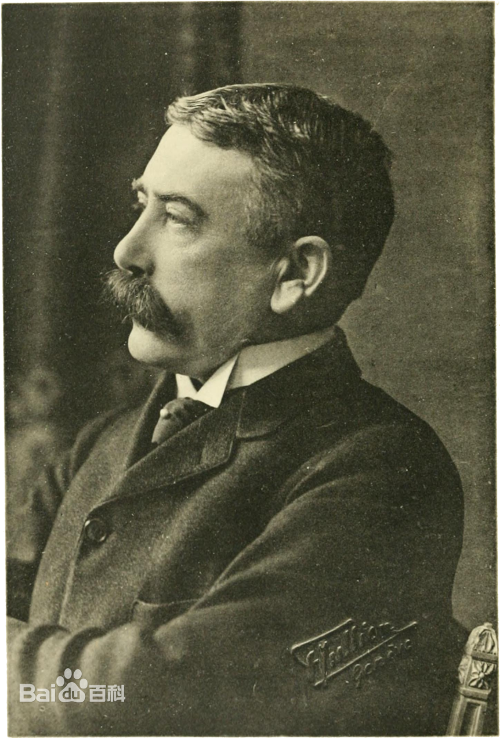
Ferdinand de Saussure
(1857-1913)
Begründer des Strukturalismus
Vater der modernen Linguistik

Slide 23
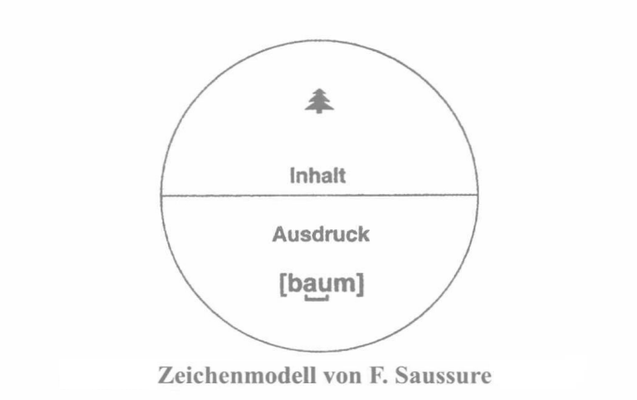
Sprache als Zeichensystem

Slide 24
Sprache als Zeichensystem
Nach Saussure hat jedes Zeichen zwei Seiten, nämlich eine materielle Seite und eine Inhaltsseite. Das Zeichen hat einen Zeichenkörper. Das sprachliche Zeichen ist als Lautbild (Lautfolge) bzw. Buchstabenfolge sowie als die ins Ohr durchdringenden Schallwellen wahrzunehmen. Das Wort Baum hat die schriftliche Lautkette wahrnehmbar in der Form B + a + u + m. Diese materielle Seite des sprachlichen Zeichens ist Ausdrucksseite, die von Saussure als signifiant (Bezeichnendes) genannt.
Die zweite Seite ist die Inhaltsseite. Das Zeichen hat Inhalt und Bedeutung. Man hat eine Vorstellung über den Gegenstand, der von Saussure signifié (Bezeichnetes) genannt wird. Z. B. man stellt sich durch das sprachliche Zeichen eine Vorstellung über Baum ein. Gemeint ist nicht der reale Baum, sondern ein geistiges Bild bzw. eine Vorstellung von Baum.

Slide 25
Langage & Langue & Parole
Saussure unterscheidet drei Begriffe von Sprache:
langage - allgemeine menschliche Sprachfähigkeit
langue - nationale Einzelsprache
parole - konkrete Sprachverwendung, Sprechen und Rede
Langage ist die angeborene menschliche Sprachfähigkeit, die Eigenschaft des Menschen, sich durch komplexe Zeichen verständigen zu können. Sie ist die Bezeichnung (Oberbegriff) von langue und parole.
Langue ist Sprache als System von Zeichen, die zueinander in festen Beziehungen stehen und sich gegenseitig bedingen. Langue als Sprachsystem verfügt über bestimmte Regeln, die die Zeichen verbinden. Langue hat sozialen Charakter, d. h. sie ist ein soziales Phänomen.

Slide 26
Die Struktur und das System von langue werden von den Sprechern der Sprachgemeinschaft beherrscht. Die Sprache existiert nur in der Masse aller Sprecher einer Sprachgemeinschaft. Obwohl die Sprecher einer Sprachgemeinschaft individuelle unterschiedliche Äußerungen produzieren, haben diese Äußerungen strukturelle Gemeinsamkeiten.
Parole bedeutet Sprechen oder Rede. Parole ist die Realisierung von langue, also konkrete Sprachereignisse. Im Gegensatz zu langue ist parole ein konkreter und individueller Sprechakt. Parole „ist abhängig von den zum Sprechen und Hören notwendigen menschlichen Organen. Parole ist die historische Voraussetzung der langue, ihr Instrument und zugleich aber auch ihr Produkt.“(Rudi Conrad, 1988, S.172) Parole umfasst oder bezieht sich auf individuelle Sprachereignisse.

Slide 27
Performanz & Kompetenz
In der generativen Grammatik werden die sprachliche Realisierung des individuellen Sprechers und die Verwendung des Sprachsystems in konkreten Situationen als Performanz bezeichnet.
Als Gegensatz zu Performanz wurde der Begriff Kompetenz von Chomsky eingeführt. Die linguistische Kompetenz oder Sprachkompetenz ist die gesamte Sprachfähigkeit des Sprechers, richtige Sätze zu verwenden. Die Kompetenz bezieht sich zunächst auf die Beherrschung des Sprachsystems (langue), später dann auf die Gesamtheit der linguistischen Kenntnisse eines Sprechers, konkrete Äußerungen zu produzieren, „damit auch beliebige neue, von ihm vorher nicht gehörte Sätze nach den in der Grammatik der Sprache gegebenen Regeln zu bilden.“(Rudi Conrad, 1988, S.122)

Slide 28
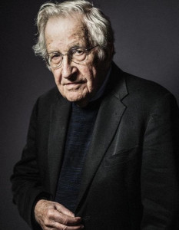
Avram Noam Chomsky (1928-)
Es geht bei Chomsky nicht um die einzelnen Teile der Sprache, sondern um die Produktion des Satzes.
Das Ziel des Sprachmodells Chomskys ist: Mit einer Menge von Regeln und Verwendungsbedingungen es möglich zu machen, alle grammatisch richtigen Sätze einer Sprache zu erzeugen bzw. in der Struktur zu beschreiben. Mit der korrekten Regel kann man unendlich viele richtige Sätze formulieren. Das ist die Generative Grammatik.

Slide 29
Diachronie & Synchronie
In der diachronischen Linguistik sind sprachwissenschaftliche Fragestellungen auf die historische Entwicklung bzw. sprachliche Veränderung, nämlich die Beziehungen, die zwischen verschiedenen zeitlich aufeinanderfolgenden Sprachsystemen bestehen ausgerichtet. Die diachronische Linguistik betrachtet sprachliche Erscheinungen als Resultate von Prozessen beim Sprachwandel und zeigt ihre Entstehung, Veränderungen und deren Gründe im Laufe der Entwicklung auf. Sie untersucht die Sprache historisch.
Im Unterschied zur diachronischen Linguistik untersucht die synchronische Linguistik die Beziehungen, die zwischen verschiedenen sprachlichen Zeichen in ein und demselben Sprachsystem bestehen. Die synchronische Untersuchung beschränkt sich auf sprachliche Phänomene in einer bestimmten Zeitstufe (z. B. die deutsche Gegenwartssprache) und betrachtet die Verhältnisse einer Sprache in einem historischen Augenblick, also außerhalb einer historischen Entwicklung.

Slide 30
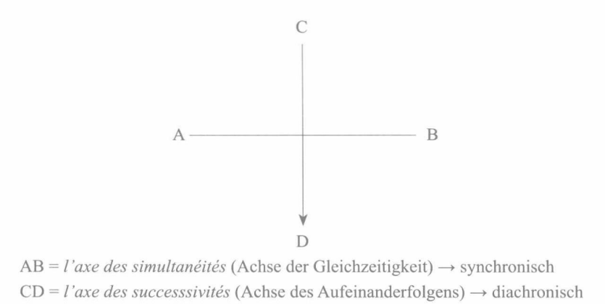
In einem Achsenkreuz beschreibt Saussure das Verhältnis von Diachronie und Synchronie. Das Begriffspaar ist gegenseitig bedingt. Die Sprache ist in jedem Augenblick eine gegenwärtige Institution und ein Produkt der Vergangenheit.
Das System einer Sprache lässt sich auf einer bestimmten statischen Zeitstufe beschreiben, wenn die bereits durchlaufene und die noch zu durchlaufende historische Sprachentwicklung nicht in Betracht gezogen werden. Dennoch sind die synchronischen Sprachphänomene als Produkte einer Entwicklung zu verstehen. Nur unter der Berücksichtigung der beiden Betrachtungsweisen (synchronisch und diachronisch) können sprachliche Erscheinungen vollständig dargestellt werden.

Slide 31
Syntagmatische Relation & paradigmatische Relation
Sprachliche Zeichen sind in zweifacher Beziehung in das System der Sprache eingebunden: in syntagmatischer（横向组合）und in paradigmatischer（纵向聚合）Beziehung.
Die syntagmatische Relation ist die Beziehungen eines sprachlichen Zeichens zu anderen sprachlichen Zeichen seiner Umgebung (horizontale Betrachtung).
Die paradigmatische Relation ist die Beziehungen eines sprachlichen Zeichens zu anderen Zeichen, die es ersetzen, an seine Stelle im Kontext treten können und sich dort gegenseitig ausschließen (vertikale Betrachtung).

Slide 32
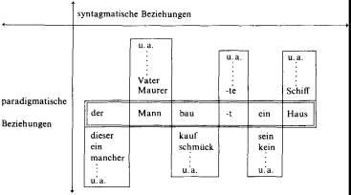
Syntagmatische und paradigmatische Relation
(Ulrich, Winfried, Linguistische Grundbegriffe, S. 98-99)

Slide 33
Session 1 MW Don 7.3. 8:55-9:40 Raum 401: Organisatorisches,
Grundbegriffe: Aufgabe, Zielsetzung, Was ist Sprache? (S. 1-6)
Do 8:55-9:40德语语言学导论Callie(双2-16.外国语学院大楼401教室 09163045.01) (S1 7.3., S2 21.3.=>2.-3.4., S3 4.4., S4 18.4.=>30.4., S5 2.5., S6 16.5.=>27.-29.5., S7 30.5., S8 13.6.)
Was wir in dieser Klasse lernen (Themenübersicht dieses Semester)
Wichtige Grundbegriffe deutscher Linguistik.
Unter anderem Grundbegriffe der Sprache (S. 7-13), Funktionen von Sprache (S. 14-20), Phonetik mit Phonologie (S. 41-47, Lesetext S. 48-52), Morphologie (S. 53-59) und Wortbildung mit den Unterbereichen Motivation und Typen, wobei wir bei den Typen der Wortbildung uns zunächst die Komposition anschauen (S. 60-69).

Slide 34
Lehrbuch
Suchen Sie sich aus dem Lehrbuch ein Thema aus, dass sie kurz in der Klasse mit einer Powerpoint-Präsentation vorstellen möchten.
Unser Lehrwerk: Zhu Jin 朱锦: Einführung in die germanistische Linguistik für Germanistikstudierende (Sie können die anderen beiden chinesischen Lehrbücher ebenfalls benutzen, insbesondere zur Vorbereitung von Referaten.)
Preparatory homework for every session
Please prepare the topics of the following session by reading the respective texts in the textbook and by writing 10 example sentences for each linguistic phenomenon.
Abschlussprüfung nach Sitzung 8
Suchen Sie sich ein linguistisches Phänomen im Deutschen heraus. Vergleichen Sie es mit dem Chinesischen. Verwenden Sie Beispiele.

